Slide 1
Проектная группа «Диалекты Великобритании»
Руководитель – Арина Новицкая 8А
Участники – Майя Акопян 8В, Лиза Филина 8А
Консультант - Татьяна Андреевна Ильина

Slide 2
Проблема
Многие люди путают разные диалекты великобритании с другими языками

Slide 3
Цель проекта
Доступно и понятно объяснить произношение диалектов детям в возрасте от 11 до 13 лет

Slide 4
Актуальность
Совершенно новые продукты, в которых все четко объясняется, не нужно искать информацию по всему интернету.
Актуально для детей 11-13 лет

Slide 5
Результаты опроса
⁃ 28/29 сказали, что им понравился наш урок ⁃ 27/29 скзали, что ролик был интересным и информативным ⁃ 28/29 ребят посчитали наш буклет очень полезным

Slide 6
Критерии оценивания
8-10 правильных ответов у большинства – 5
5-7 правильных ответов – 4
2-4 правильных ответа – 3
0-1 правильных ответа - 2

Slide 7
Результаты теста
6%
94%

Slide 8
Наш продукт
Ссылка на тест - https://docs.google.com/forms/d/e/1FAIpQLSdPYovGoWgfPW6tOZyxZGQ1Lye27zd-6CeS0sm5x2JezLSQag/viewform
Буклет – см. в распечатке или на сайте гимназии
Ролик – обратиться в вк

Slide 9
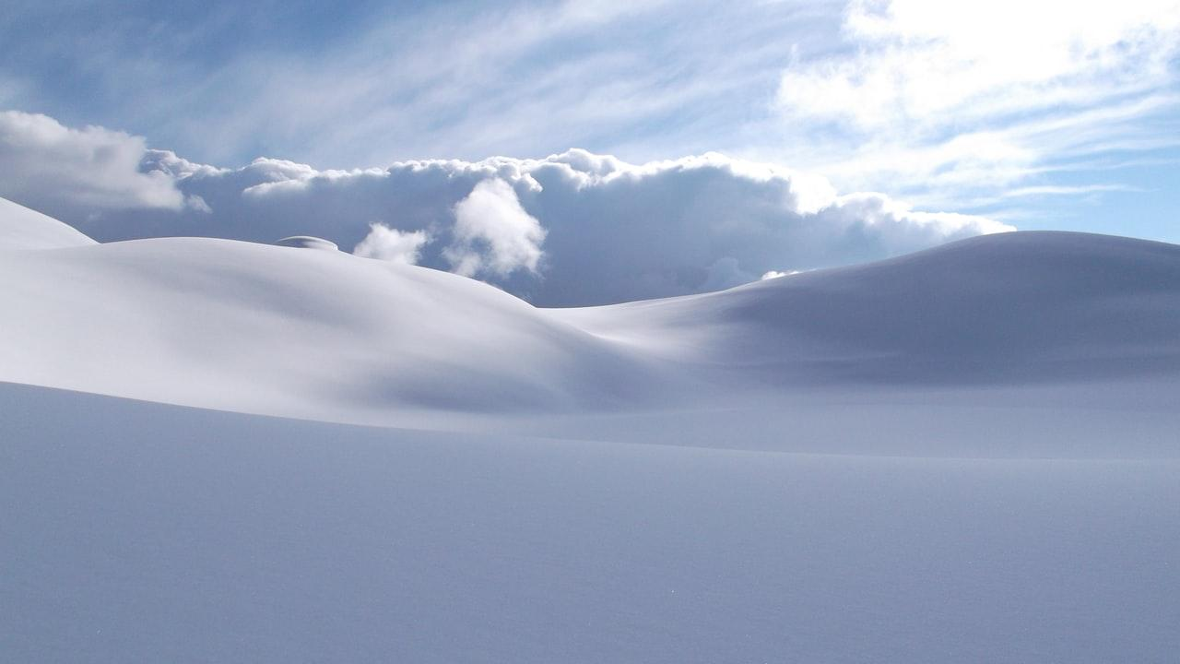
Спасибо за внимание!

